Slide 1



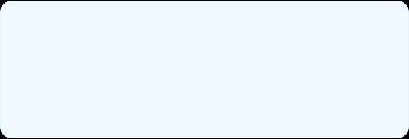

Памятка для родителей: основы инклюзии
1. Документы — это условия
Заключение ПМПК: Главный документ. Без него школа не может менять программу или закрепить ассистента.
Сроки: Следите за датой переосвидетельствования (обычно раз в год или при переходе в другое звено).
Школа — ваш партнер в развитии и социализации ребенка!
2. Как учится ребенок?
ИУПр: Обучение по адаптированному плану. Темы могут отличаться от класса, если они слишком сложны.

Slide 2


Оценивание, Ассистент и Финал
Оценивание (УО)
Роль ассистента
Легкая УО: Критерии снижены (адаптированные дескрипторы).
Задача тьютора — помочь ребенку стать самостоятельным, а не делать всё за него. Помощь в ориентации и правилах.
Умеренная УО: Оценки не ставятся. Фиксируем только успехи и новые навыки в портфолио.
9 Класс: Экзамены и документы
Дети с нарушением интеллекта освобождаются от госэкзаменов. Выдается Свидетельство для поступления в колледж на спецпрограммы.
Мы верим в потенциал каждого ребенка!

Slide 3
Памятка для родителей: Ваш ребенок в инклюзивном классе
Уважаемые родители! Школа — ваш партнер в развитии и социализации ребенка. Вот основные моменты, которые помогут нам работать эффективно.
1. Документы — основа условий
Заключение ПМПК: Это главный документ. Без него школа не имеет права официально менять программу или вводить ставку ассистента педагога.
Срок действия: Следите за сроками переосвидетельствования (обычно раз в год или при переходе из звена в звено).
2. Как учится ваш ребенок?
Индивидуальная программа (ИУПр): Ваш ребенок учится по адаптированному плану. Это значит, что темы могут не совпадать с темами одноклассников, если они слишком сложны.
Оценивание: Для детей с легкой умственной отсталостью критерии оценок снижены. Для детей с умеренной умственной отсталостью оценки не ставятся — мы фиксируем только успехи и новые навыки.
3. Роль ассистента педагога (тьютора)
Если ребенку положен ассистент, его задача — помочь ребенку стать самостоятельным, а не делать всё за него.
Ассистент помогает ребенку ориентироваться в школе, соблюдать правила поведения и включаться в общую работу класса.
4. Экзамены и документы (9 класс)
Дети с нарушением интеллекта освобождаются от государственных экзаменов.
По окончании школы выдается Свидетельство, которое позволяет продолжить обучение в колледже по специальным профессиональным программам.
5. Наши общие правила
Связь с учителем: Сообщайте учителю о самочувствии ребенка утром. Если ребенок переутомлен, мы скорректируем нагрузку.
Домашние задания: Они также адаптированы. Не требуйте от ребенка выполнения того, что не соответствует его индивидуальному плану.
Мы верим в потенциал каждого ребенка!

